Slide 1
TRƯỜNG ĐẠI HỌC CÔNG NGHỆ GIAO THÔNG VẬN TẢI
KHOA CÔNG NGHỆ THÔNG TIN
LẬP TRÌNH TRÊN MÔI TRƯỜNGWEB

Slide 2
CHƯƠNG 2: TỔNG QUAN VỀ NGÔN NGỮ PHP
GIỚI THIỆU VỀ PHP
CÚ PHÁP
CÁC KIỂU DỮ LIỆU
BIẾN VÀ HẰNG
PHÉP GÁN VÀ CÁC PHÉP TOÁN
TRUY CẬP ĐẾN FORM
CÁC CẤU TRÚC ĐIỀU KHIỂN

Slide 3
2.1. GIỚI THIỆU VỀ PHP
Php là gì?
Đặc điểm của file php
Download, cài đặt và cấu hình ứng dụng php
Quá trình thông dịch trang php

Slide 4
Php là gì?
PHP được viết tắt của chữ Personal Home Page
Là ngôn ngữ kịch bản trình chủ (Server Script) chạy trên phía máy chủ (Server side) giống như các server script khác: asp, jsp, cold fusion, …
Là kịch bản cho phép chúng ta xây dựng ứng dụng web trên mạng internet hay intranet tương tác với mọi cơ sở dữ liệu như: Informix, MySQL, PostgreSQL, Oracle, Sybase, SQL Server,…
Là phần mềm mở, dùng cho mục đích tổng quát. Thích hợp với Web và có thể dễ dàng nhúng vào trang HTML

Slide 5
Đặc điểm của file php
Các file PHP trả về kết quả cho trình duyệt là một trang thuần HTML
Các file PHP có thể chứa văn bản (Text), các thẻ HTML (HTML tags) và các đoạn mã kịch bản (Script)
Các file PHP có phần mở rộng là: .php, .php3, . Phpml
Lưu ý rằng, từ phiên bản 4.0 trở về sau mới hỗ trợ session

Slide 6
Download, cài đặt và cấu hình ứng dụng php
Nếu máy chủ chưa được hỗ trợ PHP thì cần phải cài đặt nó.
Download miễn phí tại: http://www.php.net/downloads.php
Để truy cập được vào Web server có hỗ trợ PHP, cần:
Cài đặt Apache hoặc IIS trên máy chủ, cài PHP, MySQL
Hoặc thuê một Web hosting có hỗ trợ PHP và MySQL
Có thể sử dụng một số phần mềm tích hợp sẵn Apache, php, MySQL. Chẳng hạn, như XAMPP
download tại: www.apachefriends.org

Slide 7
Quá trình thông dịch trang php
Php là kịch bản trình chủ được chạy trên nền php Engine, cùng với ứng dụng Web Server để quản lý chúng.
Khi trang php được gọi, Web Server triệu gọi php Engine để thông dịch, dịch trang php và trả về kết quả cho người sử dụng là một trang thuần HTML
Ta có mô hình như sau:

Slide 8
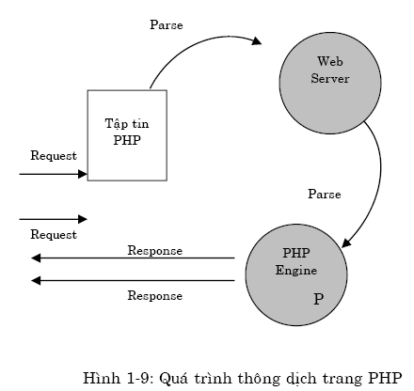
Quá trình thông dịch trang php

Slide 9
2.2. CÚ PHÁP
Ta có thể nhúng các lệnh của php vào trang HTML
Đoạn mã php luôn được bắt đầu và kết thúc bởi cặp thẻ theo cú pháp:
<?php
các lệnh của php;
?>
Đoạn mã php có thể đặt bất kỳ đâu trong tài liệu
Thông thường một trang php bao gồm các thẻ HTML như một trang HTML nhưng có thêm các đoạn mã php

Slide 10
2.2. CÚ PHÁP
Ví dụ: Ta có đoạn mã php hiển thị câu “Learning php programing” lên trình duyệt như sau:
<html>
<head>
<body>
<?php
</head>
echo “Learning php programing";
?>
</body>
</html>

Slide 11
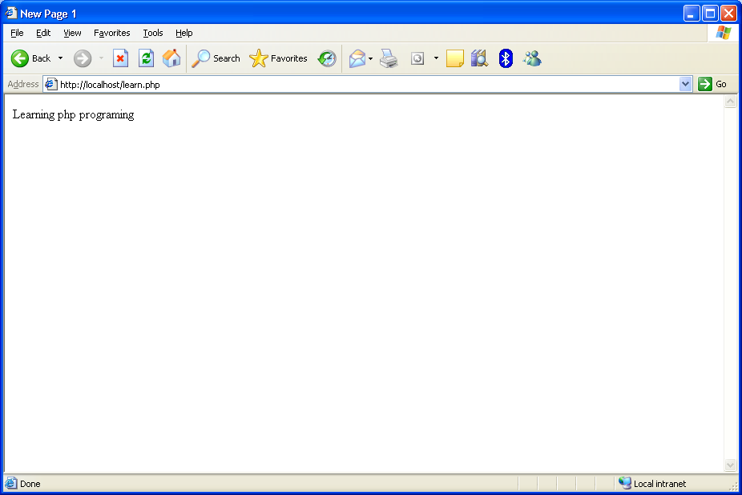
2.2. CÚ PHÁP

Slide 12
2.2. CÚ PHÁP
Mỗi câu lệnh trong php được kết thúc bằng dấu (;). Dấu này là một toán tử dùng để phân biệt các cấu trúc với nhau
Có hai câu lệnh cơ bản dùng để hiển thị các câu text ra browser là : echo và print

Slide 13
2.2. CÚ PHÁP
Lưu ý:
Các file php phải có phần mở rộng là .php. Nếu phần mở rộng là .html thì đoạn mã php sẽ không được thực thi
Có thể viết các câu chú thích cho đoạn mã php. Có hai cách viết là: /* chú thích */ hoặc // chú thích
Đoạn mã php cũng có thể đặt trong cặp thẻ:
<? Đoạn mã php ?>

Slide 14
2.2. CÚ PHÁP
Ví dụ: Ta có trang vidu2.php như sau:
<html>
<head>
<title>Example</title>
</head>
<h3> Welcome to!</h3>
<body>
<?php
echo "<p>Php programing</p>";?>
<?php print "<p>Mysql database</p>"; ?>
<p>And web server design</p>
</body>
</html>

Slide 15
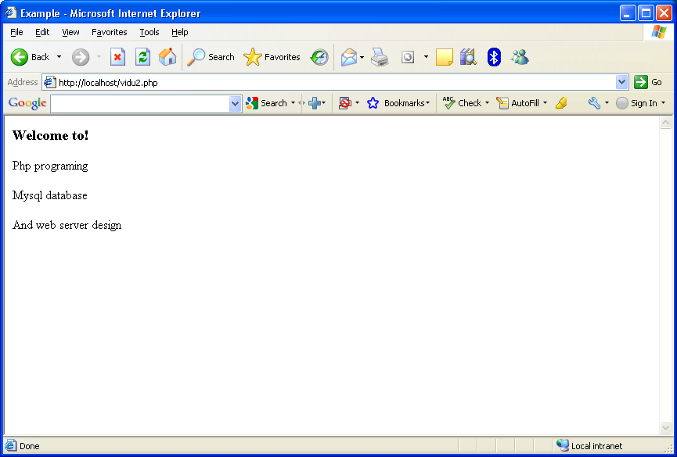
2.2. CÚ PHÁP

Slide 16
2.3. CÁC KIỂU DỮ LIỆU
Php hỗ trợ 5 kiểu dữ liệu như sau:
Integer: sử dụng cho giá trị có kiểu dữ liệu là số nguyên
Double: sử dụng cho giá trị có kiểu dữ liệu là số thực
String: sử dụng cho các giá trị có kiểu dữ liệu là chuỗi và ký tự
Array: sử dụng cho các giá trị có kiểu dữ liệu là mảng
Object: sử dụng cho các giá trị có kiểu dữ liệu là đối tượng của lớp

Slide 17
2.4. BIẾN VÀ HẰNG TRONG PHP
Biến
Hằng

Slide 18
Biến
Biến dùng để lưu giá trị như: xâu, số, ký tự, mảng,…
Tất cả các biến trong php đều bắt đầu bằng ký hiệu $
Biến được khai báo tự động khi sử dụng (gán giá trị) cho nó theo cú pháp: $Tên_biến = Giá_trị;
Php là ngôn ngữ không định kiểu, nghĩa là không cần khai báo kiểu cho biến. Php sẽ chuyển kiểu của biến một cách tự động tùy thuộc vào giá trị của nó
Lưu ý: Quy tắc đặt tên biến trong php giống như trong C, C++, …

Slide 19
Biến
Ví dụ: Ta có trang vidu3.php như sau:
<html>
<head>
<title>Example 3</title>
</head>
<body>
<?php
$a = "php programing example";
echo "$a <br>";
$a = 5; $b = 10; $c = $a*$b; echo "Tich a*b = $c";
?>
</body></html>
</html>

Slide 20
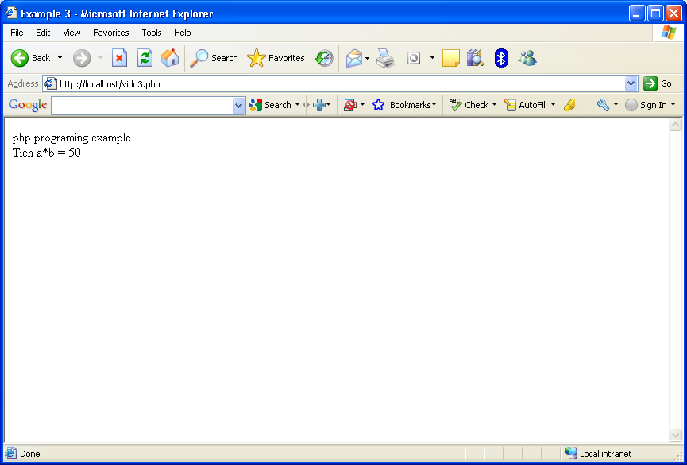
Biến

Slide 21
Biến
Phạm vi của biến:
Nếu biến được khai báo trong Script thì có phạm vi trong toàn Script
Nếu biến được khai báo trong một hàm nào đó thì chỉ có tác dụng trong hàm đó
Kiểm tra/ loại bỏ biến:
Sử dụng hàm isset(Tên_biến) để kiểm tra biến đó có tồn tại
hay không? Kết quả trả về kiểu boolean
Sử dụng hàm unset(Tên_biến) để loại bỏ biến đang tồn tại ra khỏi trạng thái thực thi
Sử dụng hàm empty(Tên_biến) để kiểm tra biến tồn tại và
không rỗng

Slide 22
Biến
Ví dụ: Xét đoạn mã sau đây:
<?php
$a = 10;
echo empty($a)."</br>"; echo isset($a)."</br>"; unset($a);
echo isset($a)."</br>";
?>

Slide 23
Biến
Ngoài ra, để kiểm tra kiểu dữ liệu của biến ta có thể sử dụng các hàm sau:
is_array()
is_double()
is_float()
is_long()
is_int()
is_string()
is_object()

Slide 24
Hằng
Hằng trong php được khai báo giống như các ngôn ngữ C, C++
Tên hằng thường được viết bằng chữ hoa
Cú pháp khai báo hằng như sau:
define (“Tên_hằng”, giá_trị);
hoặc define (Tên_hằng, giá trị);
Ví dụ: Ta có khái báo hằng MAX = 100 như sau:
define (“MAX”, 100);
define (MAX, 100);

Slide 25
CÁC PHÉP TOÁN
Phép gán
Các phép toán số học
Các phép toán quan hệ
Các phép toán logic
Phép toán trên chuỗi
Các phép toán tự tăng giảm
Biểu thức điều kiện

Slide 26
Phép gán
Phép gán là phép toán cơ bản của mọi ngôn ngữ lập trình.
Phép gán đơn: cú pháp: $Tên_biến = Giá_trị;
Phép gán mở rộng: $Tên_biến pt= Giá_trị;
Trong đó: pt có thể là: +, -, *, /, %

Slide 27
Các phép toán số học
Phép toán số học một ngôi: - (đảo dấu)
Phép toán số học hai ngôi:
Toán tử | Tên | Ví dụ
+ | Cộng | $a + $b
- | Trừ | $a - $b
* | Nhân | $a * $b
/ | Chia nguyên | $a / $b
% | Chia lấy dư | $a % $b

Slide 28
Các phép toán quan hệ
Các phép toán quan hệ trả về kết quả là true hoặc false
Toán tử | Tên | Ví dụ
< | Bé thua | 3 < 5
<= | Bé thua hoặc bằng | A <= b
> | Lớn hơn | $a > $b
>= | Lớn hơn hoặc bằng | $a>= $b
== | Bằng | 123 = “123”
=== | Bằng và cùng kiểu dữ liệu | 123 = “123”
!= | Khác | 123 != “123”
!== | Khác kiểu dữ liệu | 123!==“123”
<> | Khác | 123<> “123”

Slide 29
Các phép toán logic
Giống như các phép toán quan hệ các phép toán logic trả về kết quả là true hoặc false
Toán tử | Tên | Ví dụ
&& | And (và) | $a && $b
|| | Or (hoặc) | $a or $b
! | Not (phủ định) | !$b

Slide 30
Các phép toán tự tăng giảm
Để tăng (hoặc giảm) giá trị của một biến lên (xuống) một đơn vị có thể sử dụng phép toán tự tăng ++ và tự giảm –
Có hai cách viết phép toán tự tăng giảm:
❑ ++&Tên_biến (hoặc --$Tên_biến)
&Tên_biến++ (hoặc $Tên_biến--)
Lưu ý: cần phân biệt hai cách viết trên.

Slide 31
Phép toán về chuỗi
Phép cộng chuỗi: Để cộng (ghép) hai chuỗi lại với nhau ta sử dụng dấu chấm (.)
Ví dụ: xét đoạn mã sau:
<html>
<head>
<title>Example 4</title>
</head>
<h4> Let's see how two strings are concatenated
</h4>
<?php $st1 = "Welcome you to "; $st2 = "Web programing";
echo $st1.$st2; ?>
</body> </html>
❑

Slide 32
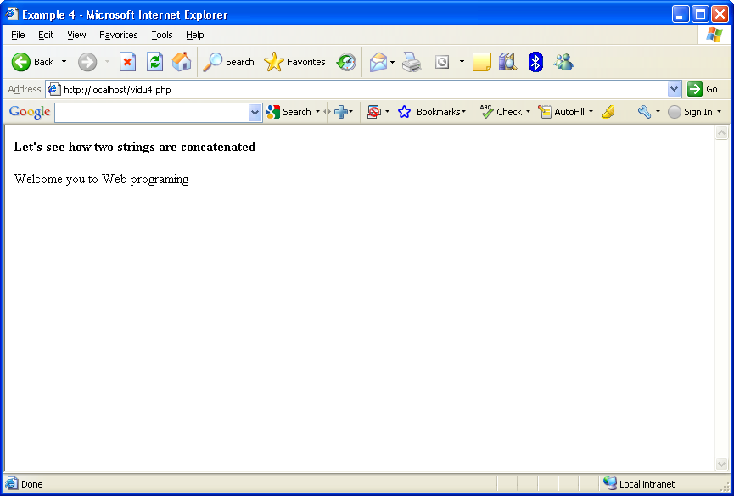
Phép toán về chuỗi

Slide 33
Biểu thức điều kiện
Cú pháp:
Biến = Giá trị 1> Giá trị 2? Giá trị 1: Giá trị 2;
Ví dụ:
<?php
$a = ‘a’; $b = ‘b’; echo $a > $b? $a: $b;
?>

Slide 34
2.6. TRUY CẬP ĐẾN FORM
Form cùng với các thuộc tính của nó là nơi để người sử dụng nhập dữ liệu vào
Để làm việc với các dữ liệu đó đòi hỏi phải kết nối đến form
Khi làm việc với form thì các phần tử form trên trang html sẽ tự động trở thành biến trong đoạn mã php
Để lấy giá trị từ các phần tử form ta sử dụng các hàm
$_GET hoặc $_POST

Slide 35
Hàm $_GET
Là hàm xây dựng sẵn dùng để lấy các giá trị từ form có sử dụng method = GET
Thông tin khi truyền đi với phương thức GET sẽ được hiển thị trên Browser’s address bar
Mọi người có thể nhìn thấy thông tin và số ký tự tối đa là 100
Cú pháp lấy giá trị từ các phần tử form
$_GET[“Tên phần tử form”]

Slide 36
Hàm $_GET
Ví dụ: Ta có trang login.html như sau:
“display.php”>
<p>User name: <input type="text" name="username" size="35" maxlength="30" value=""></p>
<p>Password: <input type="password" name="password" size="35" value=""></p>
<p><input type="submit" name="submit" value="Ok" style="width: 50; height: 25">
<input type="reset" name="reset" value="Cancel" style="width:50; height:25"></p>
</form>
<h2> | Login user: | </h2>
<form | name="f1“ | method | = | “get” | action | =

Slide 37
Hàm $_GET
Trang display.php như sau:
<html>
<head>
</head>
<body>
<h2> Data on form will be display on browser through php</h2>
<?php
echo "User name: ".$_GET["username"]."<br>";
echo "Password: ".$_GET["password"]; ?>
</body>
</html>

Slide 38
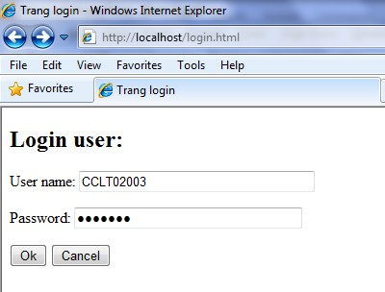
Hàm $_GET

Slide 39
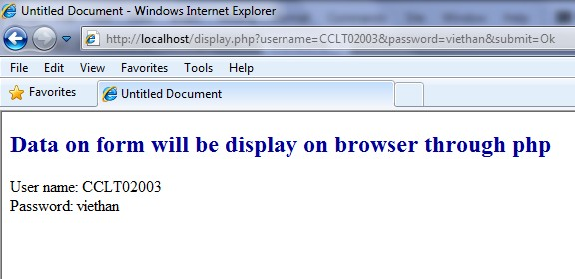
Hàm $_GET

Slide 40
Hàm $_POST
Là hàm xây dựng sẵn dùng để lấy các giá trị từ form có sử dụng method = POST
Thông tin khi truyền đi với phương thức POST sẽ không được hiển thị trên Browser’s address bar
Không thể nhìn thấy các thông tin (biến và giá trị) đang truyền.
Cú pháp lấy giá trị từ các phần tử form
$_POST[“Tên phần tử form”]
Ví dụ: Thiết kế form và trang php để giải quyết bài toán tìm nghiệm của phương trình bậc nhất, bậc hai

Slide 41
CÁC CẤU TRÚC ĐIỀU KHIỂN
Cấu trúc rẽ nhánh
Cấu trúc lặp

Slide 42
Cấu trúc rẽ nhánh
Cấu trúc if:
Cú pháp: if (điều kiện)
Ví dụ:
<?php
câu lệnh php;
$a = 7; $b = 3;
if ($a>$b) echo "Gia trị lớn nhất là: ".$a;
?>

Slide 43
Cấu trúc rẽ nhánh
Cấu trúc if … else:
Cú pháp: if (điều kiện) công việc 1;
Else công việc 2;
Ví dụ: <?php
$a = 7; $b = 3; if ($a>$b)
echo "Gia trị lớn nhất là: ".$a;
else
echo "Gia trị lớn nhất là: ".$b;?>

Slide 44
Cấu trúc rẽ nhánh
Lưu ý:
Ta có thể sử dụng cấu trúc if lồng nhau khi có nhiều hơn 2 sự lựa chọn
Nếu cần thực thi nhiều câu lệnh thì cần đặt nó trong cặp dấu ngoặc móc { }
▪

Slide 45
Cấu trúc rẽ nhánh
Cấu trúc switch: sử dụng khi có nhiều sự lựa chọn Cú pháp:
switch (n)
{case label 1: code to be executed if n=label 1; break; case label 2: code to be executed if n=label 2; break;
…
case label n: code to be executed if n=label n; break; default: code to be executed if n is different from label 1 to label n;
}

Slide 46
Cấu trúc rẽ nhánh
Ví dụ:
<?php
$kt=insert; switch($kt)
{
case "edit":echo"sửa dữ liệu <br/>"; break; case "insert":echo"chèn dữ liệu<br/>"; break;
case "delete":echo"xoa dữ liệu<br/>"; break; case "save":echo"xóa dữ liệu<br/>"; break;
}
?>

Slide 47
Cấu trúc rẽ nhánh
Ví dụ:
<?php
$kt="insert switch($kt)
{
case "edit":echo"sửa dữ liệu <br/>"; break; case "insert":echo"chèn dữ liệu<br/>"; break;
case "delete":echo"xóa dữ liệu<br/>"; break; case "save":echo"ghi dữ liệu<br/>"; break;
}
?>

Slide 48
Cấu trúc rẽ nhánh
Ví dụ:
<?php
$a=4; switch($a)
{
case $a%2==0: echo $a." là số chẵn"; break;
case $a%2!=0: echo $a." là số lẻ"; break;
}
?>

Slide 49
Cấu trúc lặp
Cấu trúc While:
Cú pháp:
while (condition)
{
code to be executed;
}
Cấu trúc do … while: Cú pháp: do
{
code to be executed;
}
while (condition);

Slide 50
Cấu trúc rẽ nhánh
Ví dụ:
<?php
$a=0; while($a<10)
{
do {echo $a;
$a++;
}
while($a<5); echo"<br/>";
$a++;
}
?>

Slide 51
Cấu trúc lặp
Cấu trúc for:
Cú pháp:
for (init; condition; increment)
{
code to be executed;
}
Cấu trúc foreach: sử dụng khi lặp trên mảng
Cú pháp:
foreach ($array as $value)
{
code to be executed;
}

Slide 52
Cấu trúc rẽ nhánh
Ví dụ:
<?php
$tpho1 = array("HoChiMinh", "HaNoi", "HaiPhong", "DaNang");
$tpho2 = array("HCM" => "HoChiMinh", "HN" => "HaNoi", "HP" => "HaiPhong", "DN" =>
"DaNang");
foreach($tpho1 as $tp)
{
echo $tp."<br/>";
}
foreach($tpho2 as $chiso=>$giatri) echo $chiso.":".$giatri."<br/>";
?>

